Slide 1
Slime Tower Defence
20173469 황지현(팀장)
20163420 최규현
20183515 채기주
20194186 장준근

Slide 2
목차
팀 소개
게임소개 및 내용
기대하는 효과
계획

Slide 3
팀소개

Slide 4
팀소개
20173469 황지현(팀장)
20183515 채기주
팀장 및 서브 프로그래머
몬스터 관련 코드 담당
서류 작업 및 발표
기획자 및 서브 프로그래머
UI 관련 코드 담당
회의록 기록

Slide 5
팀소개
20163420 최규현
20194186 장준근
메인 프로그래머
타워 관련 코드 담당
메인 그래픽 디자이너

Slide 6
개발툴 및 지원

Slide 7


게임엔진 및 코딩
Unity
Visual Studio

Slide 8


그래픽
3ds max
Photoshop

Slide 9


기타
GitHub
YouTube
※사운드는 각자 파트에서 구하기로 함

Slide 10
게임 내용

Slide 11
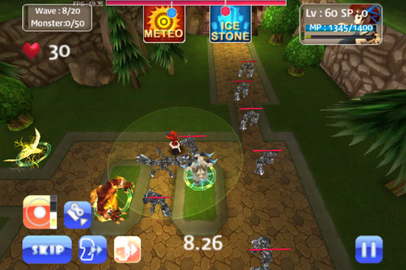
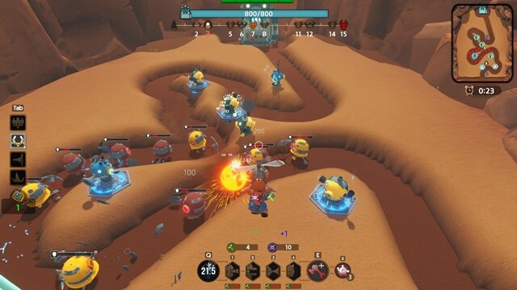
장르 및 시점
장르: 3D 타워 디펜스 게임
시점: 쿼터뷰(Quarter View)
플렛폼: 데스크탑(PC)
타워디펜스3D – 몬스터의 역습
Reroad

Slide 12
타겟 유저층
3D, SD느낌 그래픽이므로 아기자기한 느낌의 그래픽과
타워디펜스 장르를 좋아하는 유저층

Slide 13
컨셉
슬라임 마을에 다른 몬스터들이 쳐들어왔고,
슬라임들이 마을을 지킨다.

Slide 14
스테이지
하나의 맵에서 길을 두 갈래로 나누어 여러 웨이브에 걸쳐 몹들이 나옴
스테이지는 따로 나누지 않음

Slide 15



재료(자원)
몬스터 처치 시 일정 확률으로 드랍
EX)
얼음열매
전기열매
불열매

Slide 16
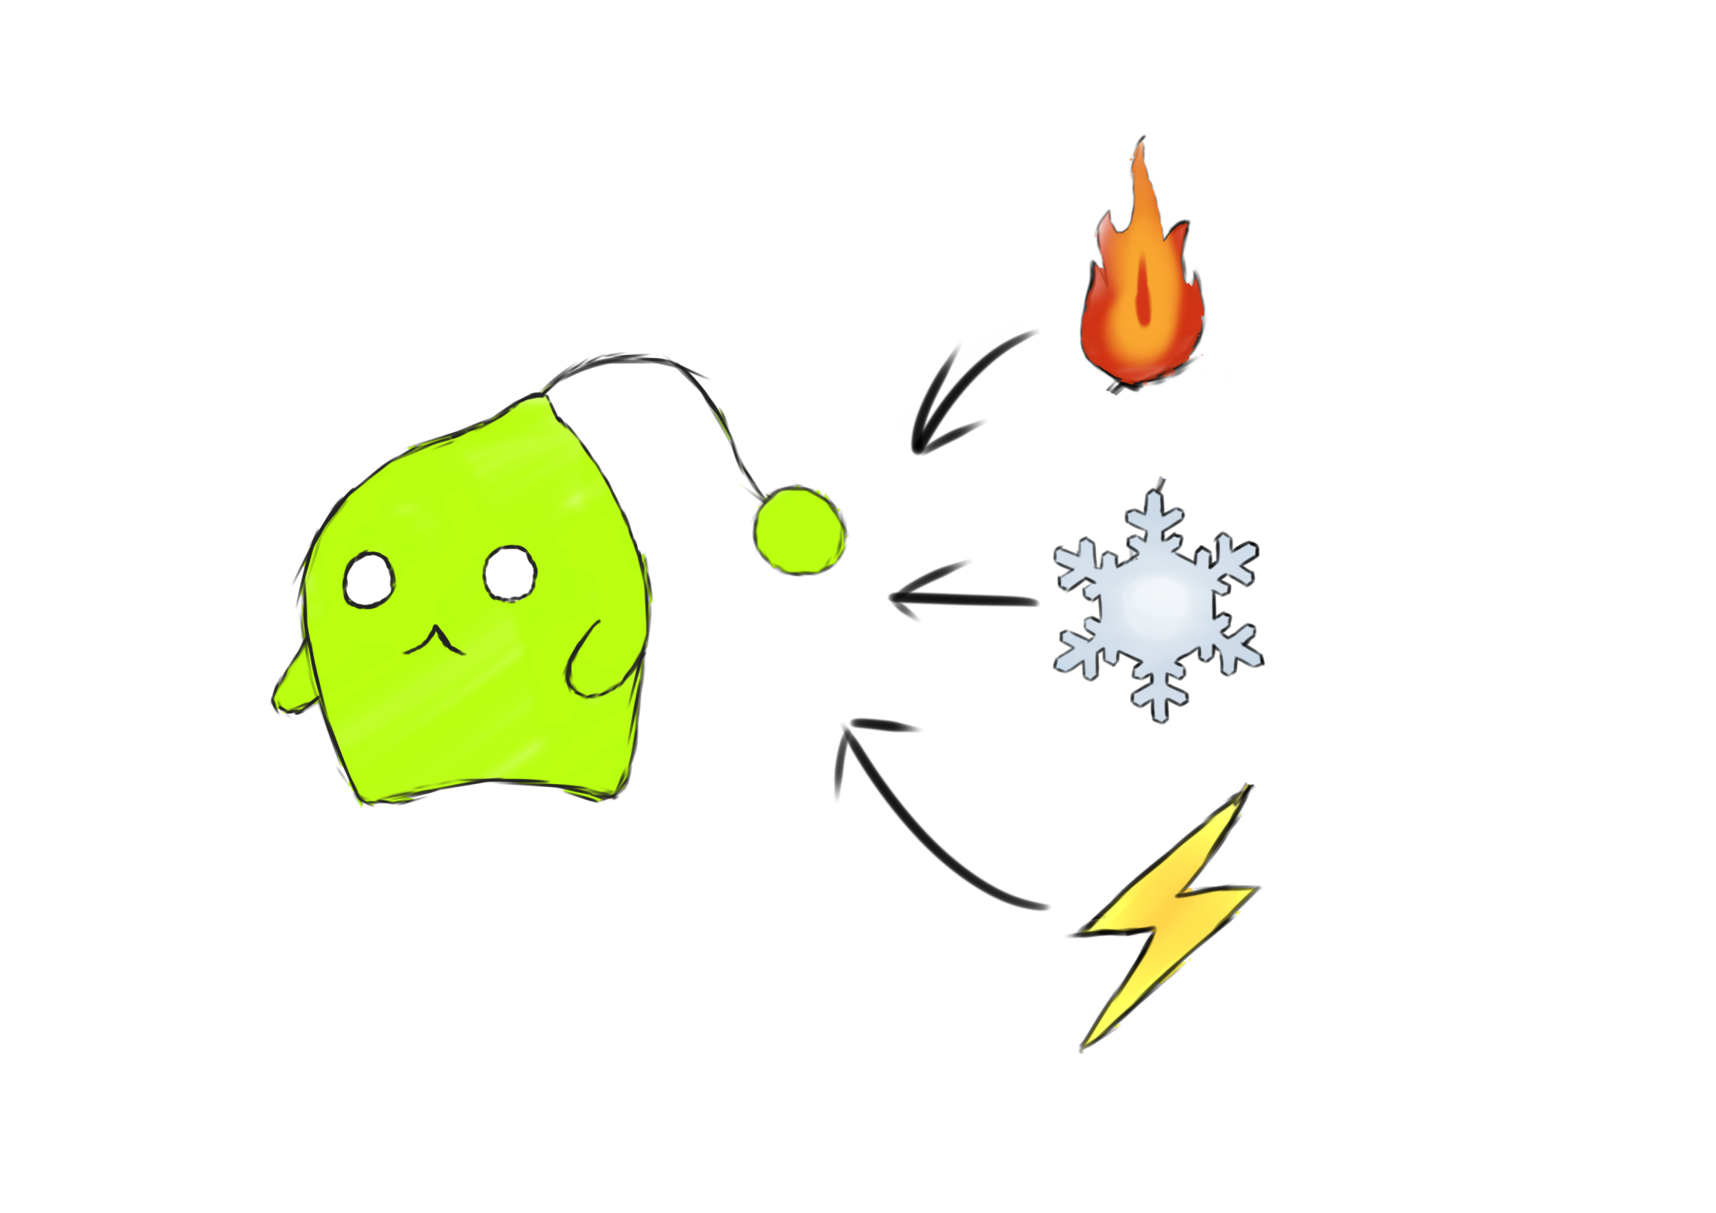
타워 생성(

Slide 17
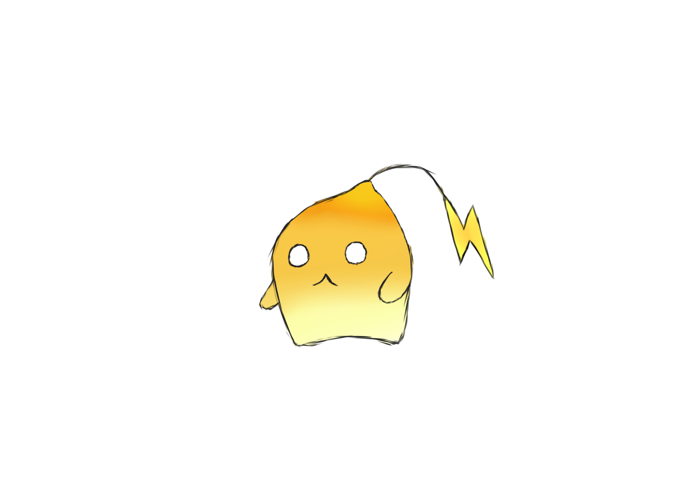
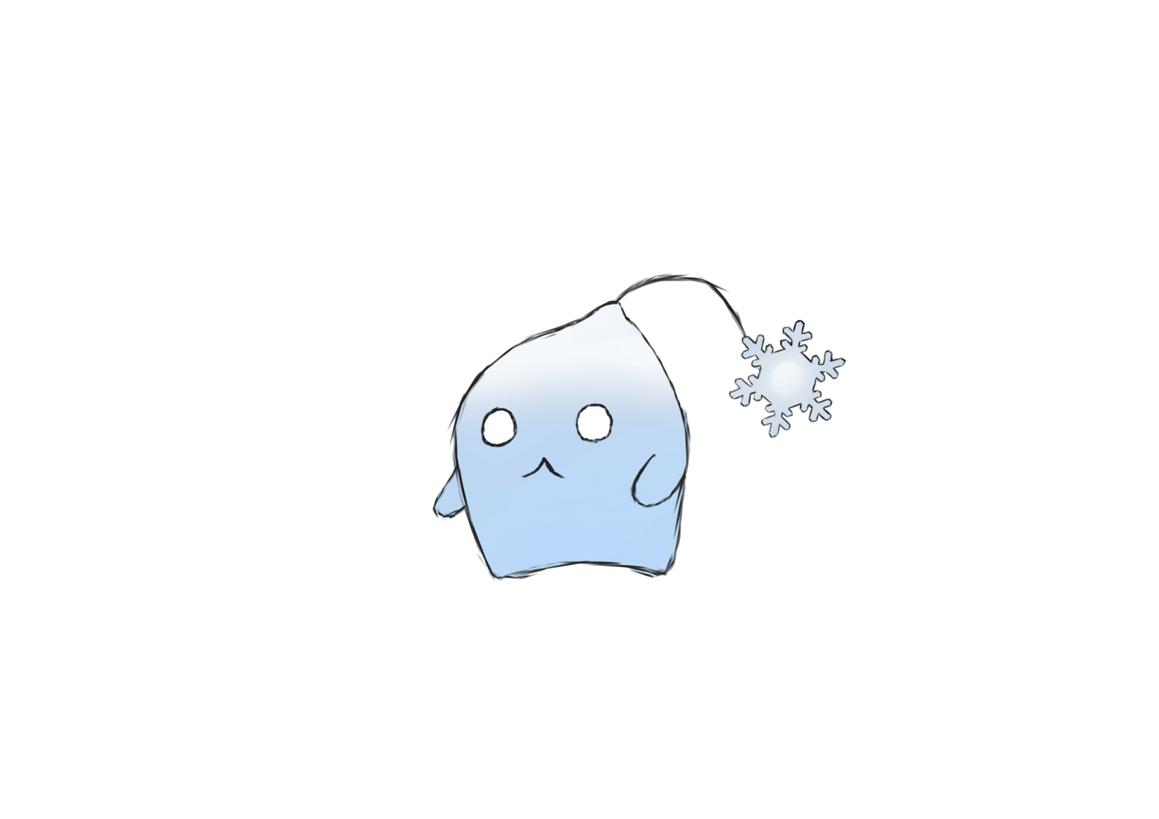
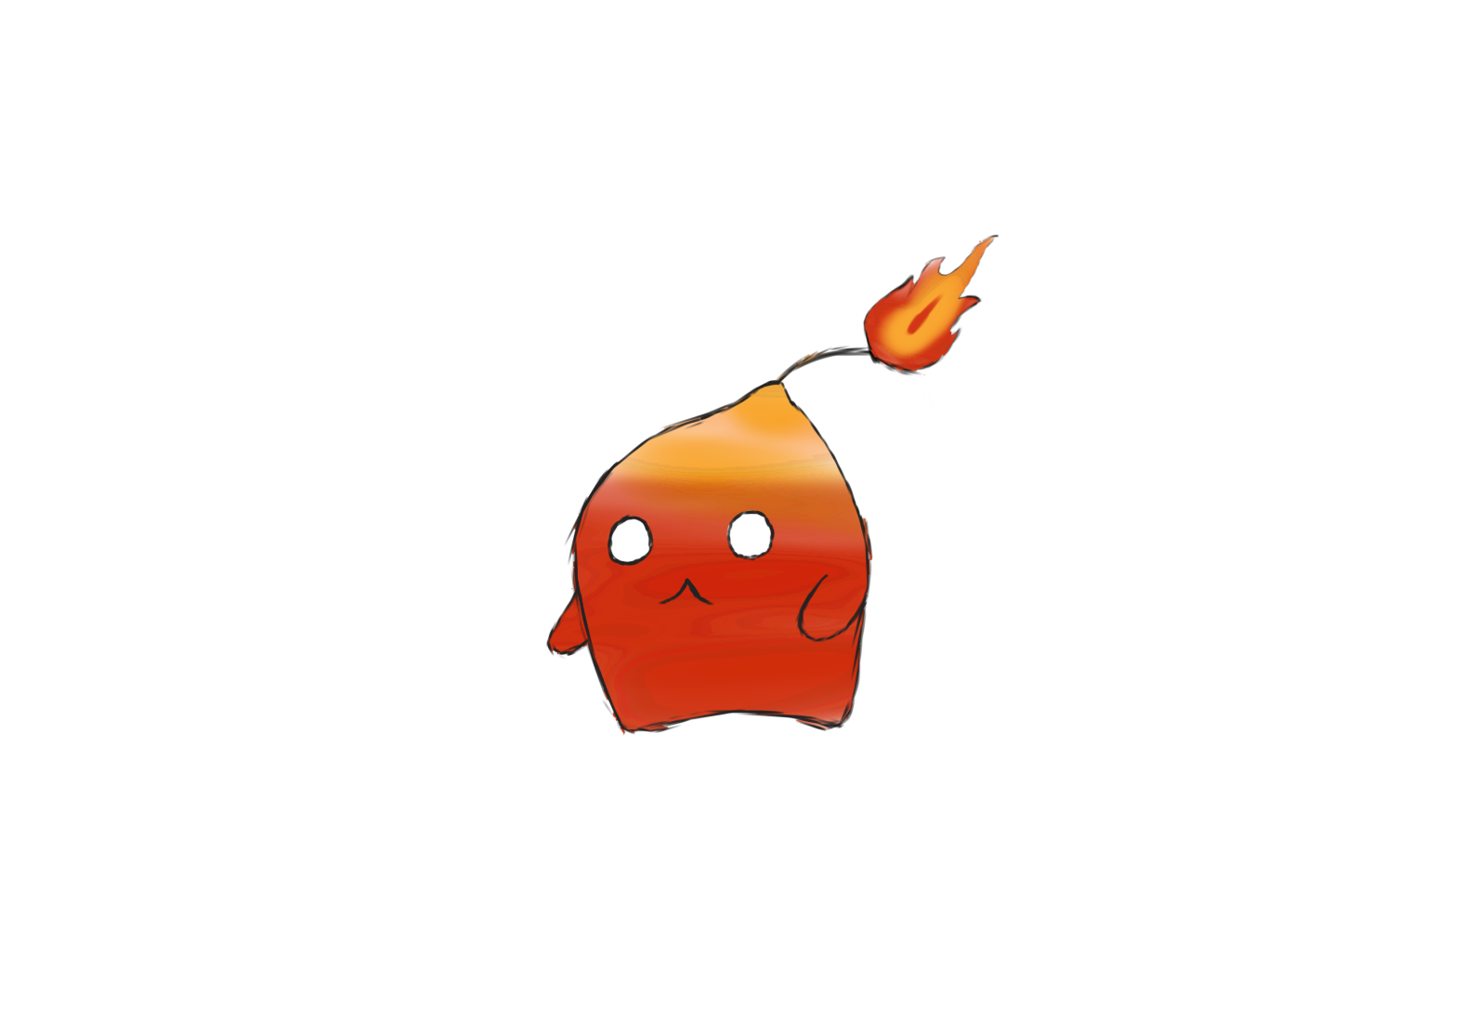
타워(종류)
범위형
디버프형
원거리형

Slide 18


타워(조합)
?

Slide 19
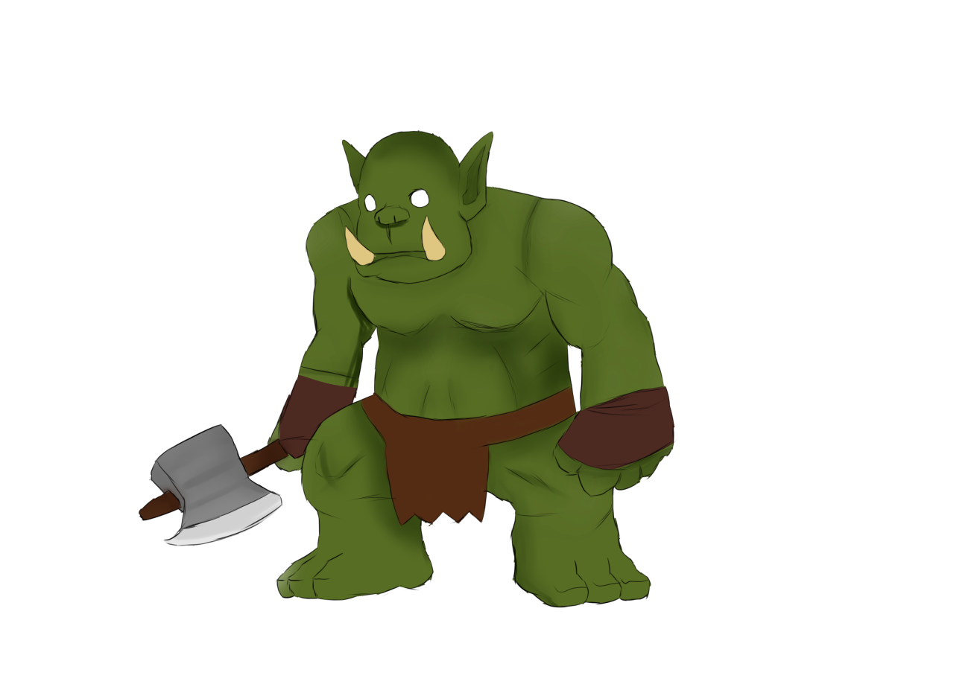
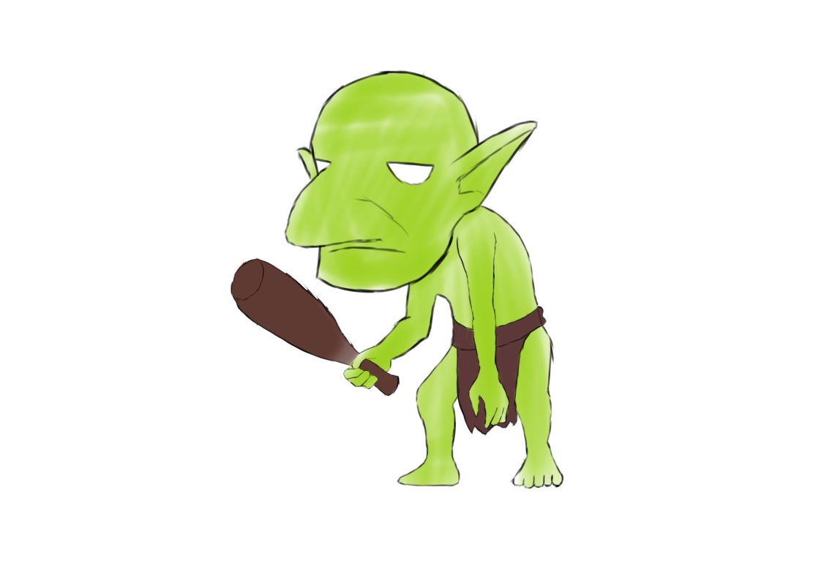
몬스터
고블린
오크

Slide 20
맵 디자인
층이 없는 두 갈래길 있는 평지(1층)
낙사 구간 존재
웨이브 별로 다른 길로 몬스터들이 이동
테마는 들판
몹이 지나가는 길과 슬라임 배치 공간을 색, 질감 등을 통해 구분(모래, 풀밭 등)

Slide 21
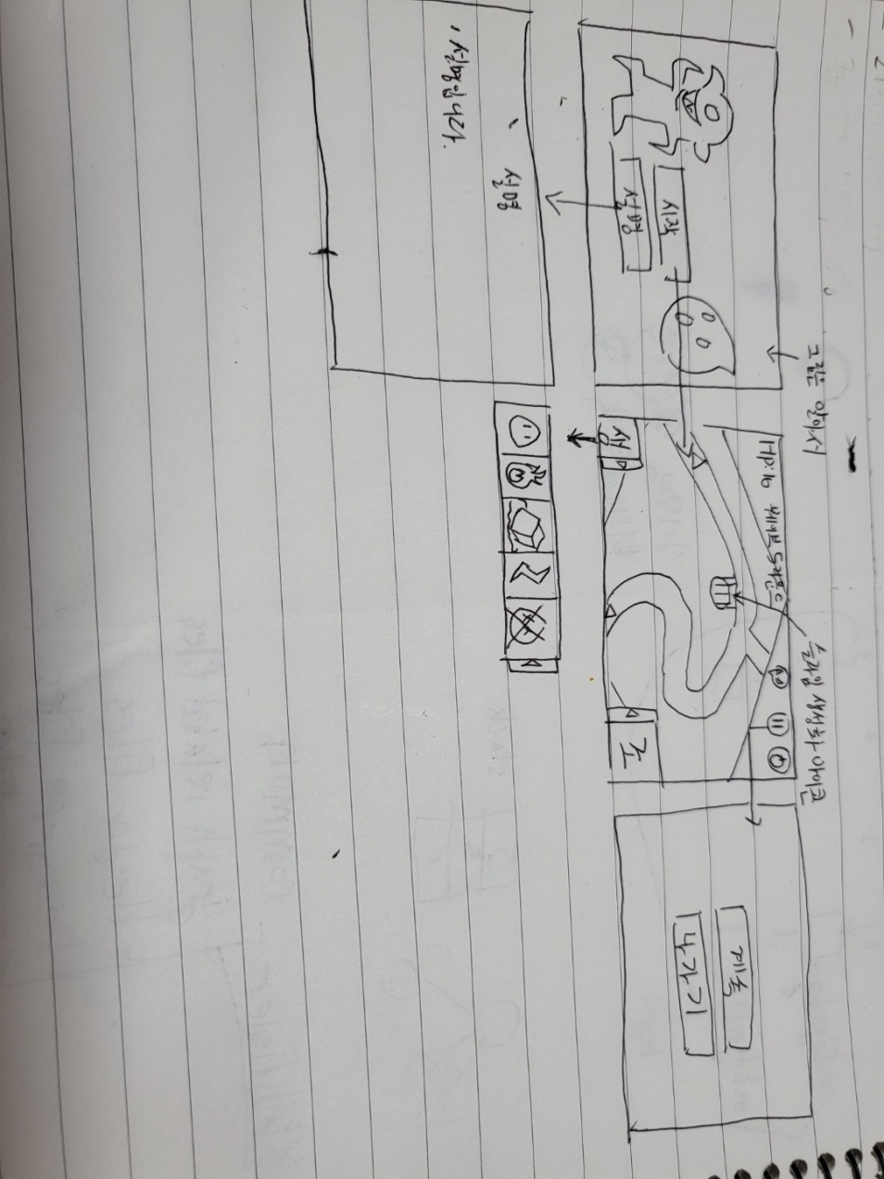

초기 디자인

Slide 22
게임 씬
타이틀 화면
플레이 화면

Slide 23
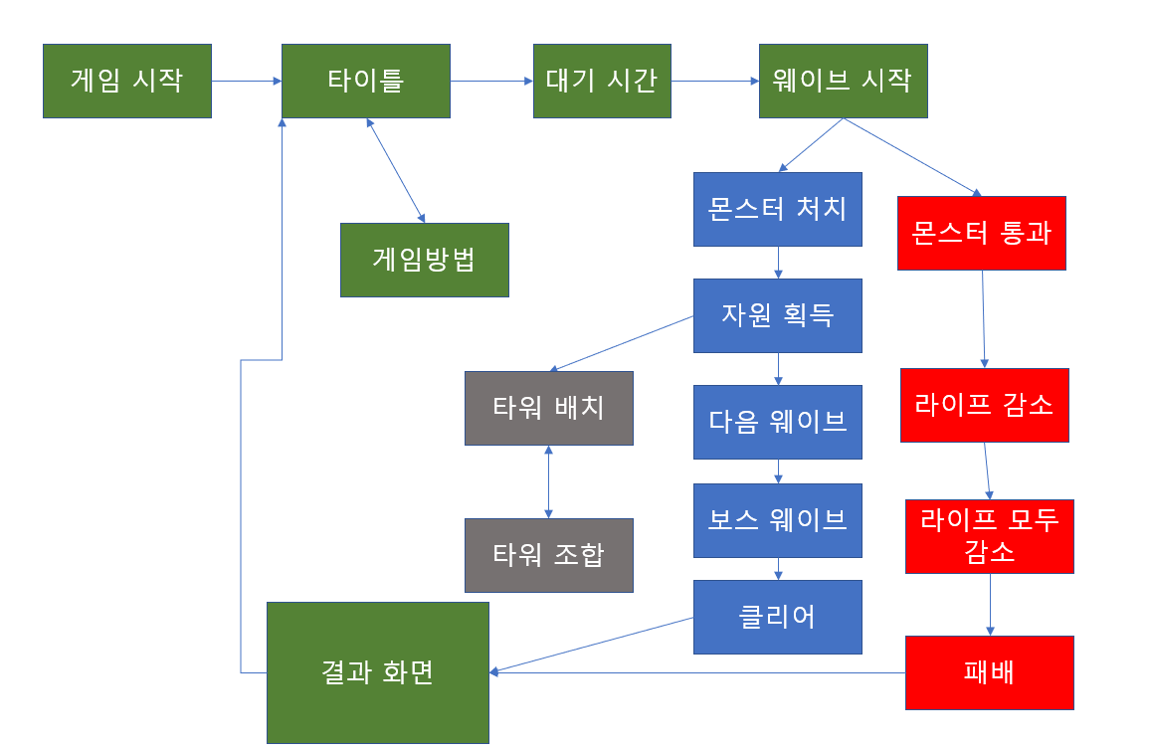
플로우 차트

Slide 24
계획

Slide 25
계획
1주차
2주차
기획 및 회의
3주차
4~6주차
7주차
8주차
9~13주차
15주차
14주차
최종발표
최종발표 전 검수
게임 개발 및 회의
중간발표
중간발표 전 검수
게임개발 및 회의
현재시점(기획발표)
개강

Slide 26
계획
4~7주차
맵 및 몬스터, 기본 속성 타워들을 만들어서 프로토타입으로 돌려 1~2웨이브까지 제작
9주차~14주차
나머지 웨이브 및 고급 타워들, 게임 개선

Slide 27
기대효과

Slide 28
기대효과
회사의 업무를 미리 경험함으로써 나중에 취업을 했을 시, 회사 내 팀 프로젝트를 경험하지 못한 사람들에 비해서 업무에 대한 이해도 높으며, 회사 업무에 대해서도 금방 적응할 수 있음
각자의 전공분야 실력을 향상할 수 있으며, 자신의 강점과 약점 등을 파악할 수 있게 됨

Slide 29
감사합니다.

